Slide 1

Проект «Город мячей»
Инструктор по физической культуре О.Б. Качаева
МБДОУ «Д/с №10»
Город Александров

Slide 2
Тип проекта по целевой установке - познавательно-игровой, физкультурно-оздоровительный.
Тип проекта по продолжительности - долгосрочный
Участники – педагоги, дети, родители.
Старший дошкольный возраст.
Девиз проекта: «Мяч помощник нам в игре, ты бери его везде!!!»
Цель: познакомить детей и родителей с историей мяча, его разновидностях, многообразии игр с ним, научить применять полученные знания в разных ситуациях.

Slide 3
Задачи:
создать условия для двигательной активности детей через проведение подвижных игр с мячом;
познакомить детей с историей возникновения мяча, его разновидностями;
познакомить детей с применением и свойствами мячей;
повысить двигательную активность детей через проведение подвижных игр и упражнений с мячом;
поддерживать интерес детей к занятиям физическими упражнениями и спортом;
заинтересовать и вовлечь родителей в организацию работы с детьми в подвижных играх и по совершенствованию двигательных навыков детей;
активизировать роль семьи в физическом воспитании дошкольников.

Slide 4
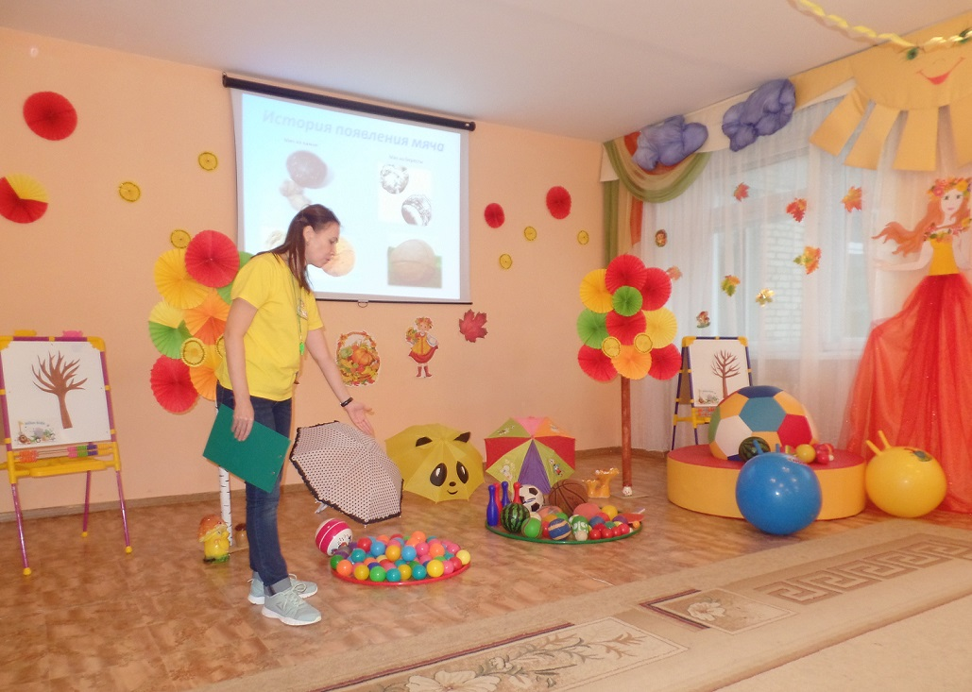
Проблема
В спортивном зале и в группе есть много мячей и все они разные. Часто у детей возникают вопросы, на которые необходимо ответить: "Когда появился мяч? Чем они отличаются друг от друга? Что у них общего? Чем они похожи? Для чего они нужны? В какие игры можно с ними играть?"

Slide 5
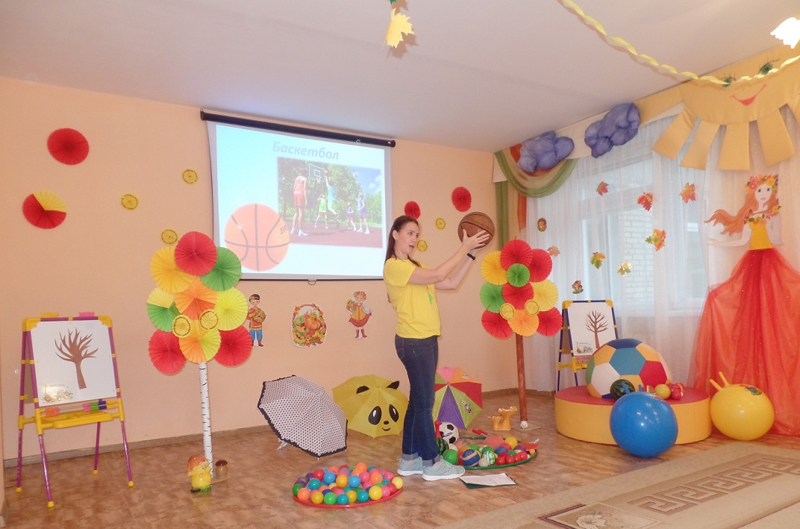
Этапы реализации:
подготовительный;
основной;
заключительный.

Slide 6
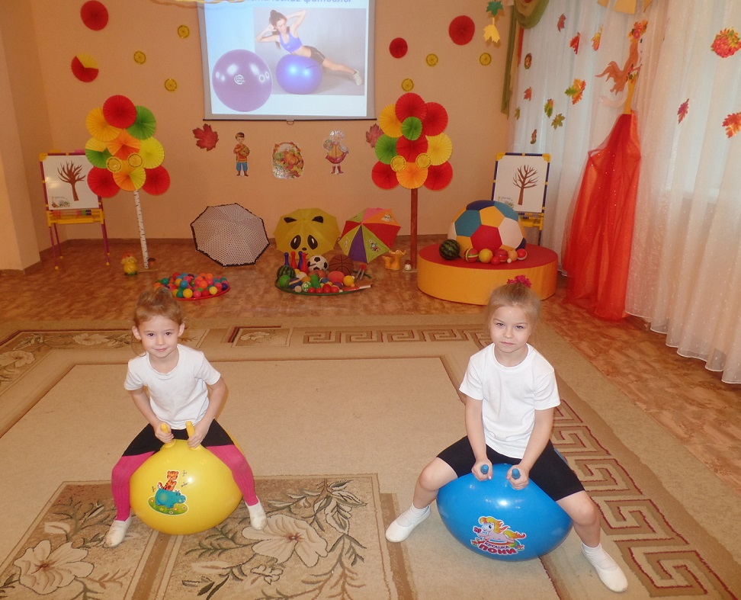
Ожидаемые результаты: в результате работы над проектом дети познакомятся с различными видами мячей, с их свойствами, применением и назначением, у детей повысятся навыки владения игры в мяч, расширится активный словарь новыми понятиями, словами. Со стороны педагогов предполагается совершенствование работы по укреплению здоровья, развитию движений, физическому и интеллектуальному развитию детей. Активизируется роль семьи в физическом воспитании дошкольников.

Slide 7
Подготовительный этап: создание презентации «История мяча»;
создание картотеки «Игры с мячом»;
мини-музей мячей;
консультация для родителей «Мяч в жизни дошкольника»;
подбор иллюстраций «Какие бывают мячи;
беседа с детьми «Игры, в которые я играю дома»;
пополнить физкультурный уголок атрибутами к п/играм с мячом;
пополнить литературный уголок литературой по данной теме;
подвижные и дидактические игры.
Основной этап: утренняя гимнастика с использование разных видов мячей (большой, малый);
использование фитбол-гимнастики;
дыхательная гимнастика «Задуй мяч в ворота», «Чей мяч дальше»;
физкультурный досуг «Мой веселый звонкий мяч»;
физкультминутки «Мяч подскакивает вверх», «Мой веселый звонкий мяч», «Мячики»;
выставка «Такие разные мячи»;
Мастер-класс юных футболистов.
Заключительный этап.
подведение итогов.

Slide 8
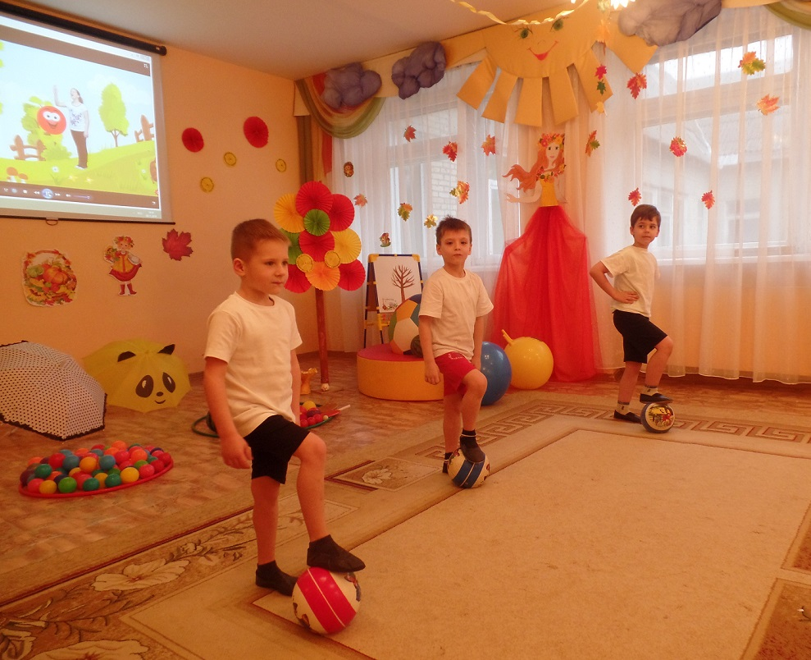
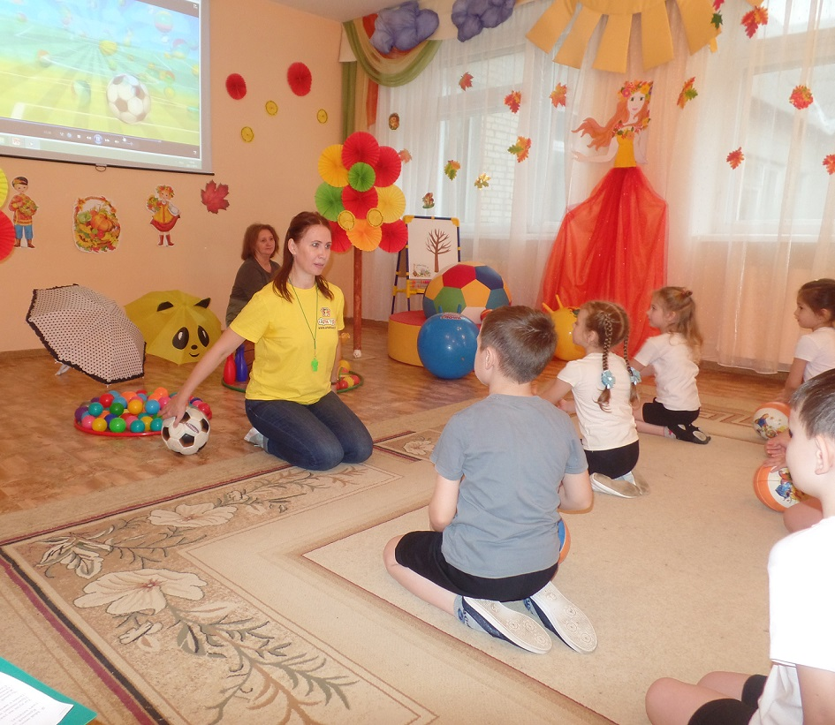

Slide 9
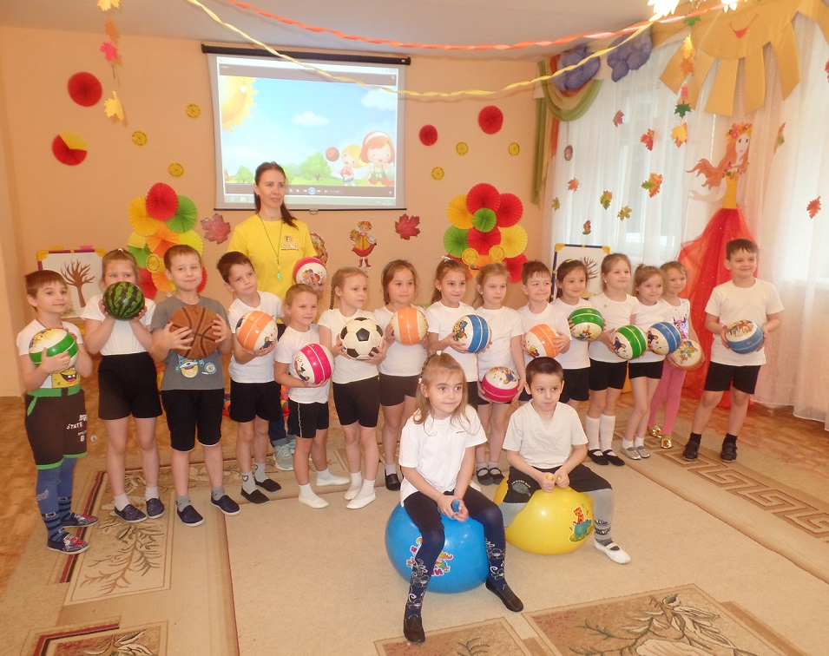
Итог проекта
Реализуя проект, дети получили новые знания о разнообразии мячей, их назначении, познакомились с разнообразными играми с мячом, а в некоторые научились играть, повысился интерес к играм с мячом в детском саду и дома, расширился кругозор, они получили навыки взаимодействия друг с другом, со взрослыми.
Родители, принимая участие в проекте, повысили свой педагогический опыт в использовании привычной игрушки для укрепления здоровья. Педагоги повысили свое педагогическое мастерство.

